Slide 1
VAE

Slide 2
初始的GPT-3存在 回答不符合预期，风格混乱等问题

Slide 3







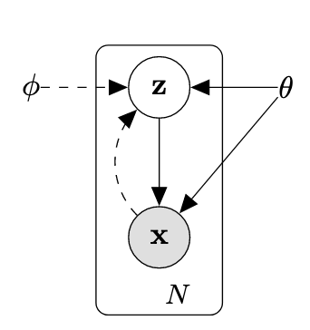
整张图像 x 在你学习的生成模型中出现的可能性
图像x生成的概率根据所有的z生成x的概率的积分 遍历所有可能的z=[灰色，坐着],[灰色，站着]...看看这些z哪些有概率能生成当前的图像x，求所有能生成的概率的积分
我们认为对潜变量z的先验假设(在我不知道z的时候先猜一个z出来) 通常是标准的正态分布
图像x和潜变量z的联合发生概率，描述同时出现x和z这对组合的可能性
给定潜变量 z，生成图像 x 的概率 * 这个潜变量本身出现的概率
给定图像 x，在当前生成模型下，某个潜在变量 z 是“解释”这张图像的可能性的大小。
给定这张猫的图片 x，如果要生成这张图的潜在特征是 z =[灰色, 坐着] 的概率有多大
生成过程分为两步
1. 先从先验分布p(z)中随机采样一个z
2.通过条件分布p(x|z)生成图像x 真正控制生成过程的参数是未知的，
每个样本背后的潜变量 z^{(i)} 也是看不见的。我们只能看到结果 x，这正是我们需要解决的 推断问题。
给定了潜在变量z，x是对应潜在变量z的表示的可能性大小 对于生成猫，假设z是毛色=灰色，姿势=坐着p(x|z)代表x这张图像是不是灰色坐着的猫
实线Dncoder部分 z根据生成分布p(x|z)生成图像x
在模型的训练过程，我如果想根据p(z|x)（根据真实图像x取推断潜在变量z）是很困难的 所以想到构建一个神经网络，用更简单的q(z|x)去拟合p(z|x)取简化问题 我们使用KL散度来量化q(z|x)和p(z|x)是否靠近 KL散度：横梁两个概率分布之间的差异，KL=0代表完全匹配，差别越大KL越大
虚线Encoder部分 x根据模型训练的变分分布q(z|x)生成分布x
第一项代表我们通过神经网络由图x恢复到z和真实的z之间的概率差距，越小越接近 第二项代表我们从z恢复出x等于真实的x的概率，越大越接近
损失函数
最大化整个数据集在生成模型下出现的概率 由于样本独立同分布，可以把整体的log拆成对每个log之和 总体概率=样本概率值积 去log乘积变为加和
单个样本出现的概率=变分（神经网络）由x恢复到z和贝叶斯反推x恢复到z的KL散度+ELBO下界 用神经网络猜测真实后验

Slide 4
VQ-VAE

Slide 5
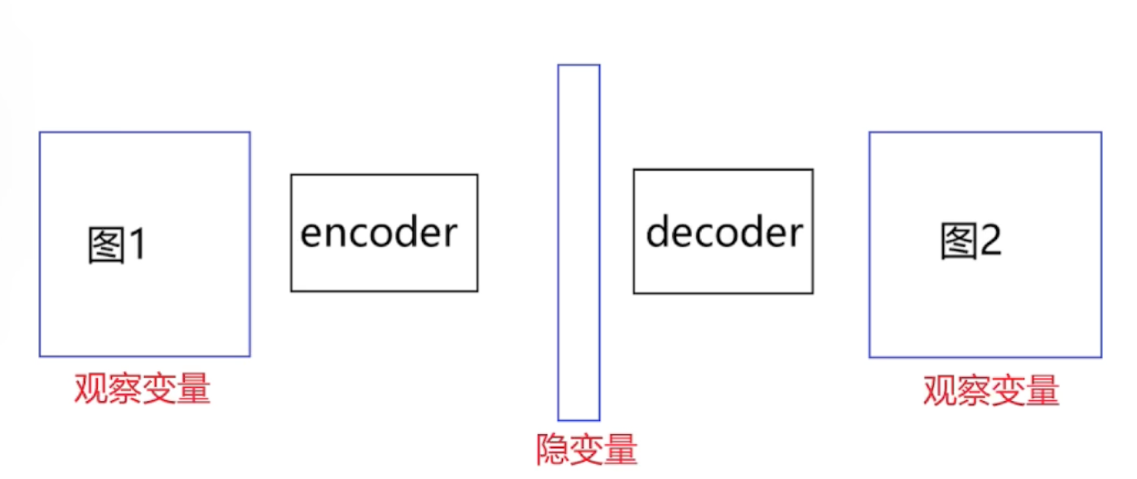
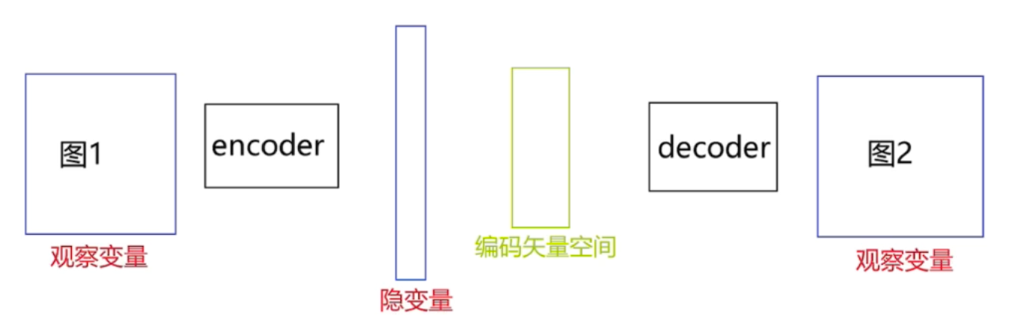
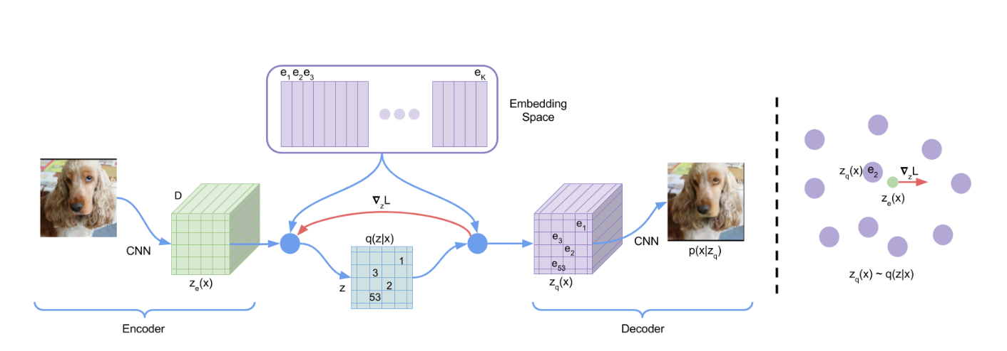
矢量量化(VQ) 数据压缩技术，通过将输入数据映射到一组预先定义的离散编码矢量来实现压缩
传统VAE 可能会存在无用的特征表示
VQ-VAE 压缩无用特征 有助于学习更具语义的稀疏表示，避免了 VAE 中的模糊问题

